Slide 1
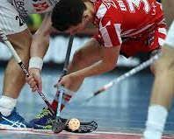
Uppstart, säsongen 22/23
Ledarträff 220831

Slide 2
DAGENS AGENDA
Innebandysektionen
Information av Mathias Bergsdorf
Halltider
Arbeten under säsongen
Föräldrarepresentanter/Spelarråd
Målvaktsträningar
Parainnebandy
Serieträffar
Utdrag ur belastningsregistret
Medlems- och träningsavgifter

Slide 3
Innebandysektionen
Stina- Ordförande
Katarina – Sekreterare
Peter
Jesper
Catarina

Slide 4
iNFORMATION AV mATHIAS bERGSDORF- Västerbottens Innebandyförbund
Hallklimatsprojekt
Nya regler
Utbildningar under hösten- Ev licens av ledare.

Slide 5
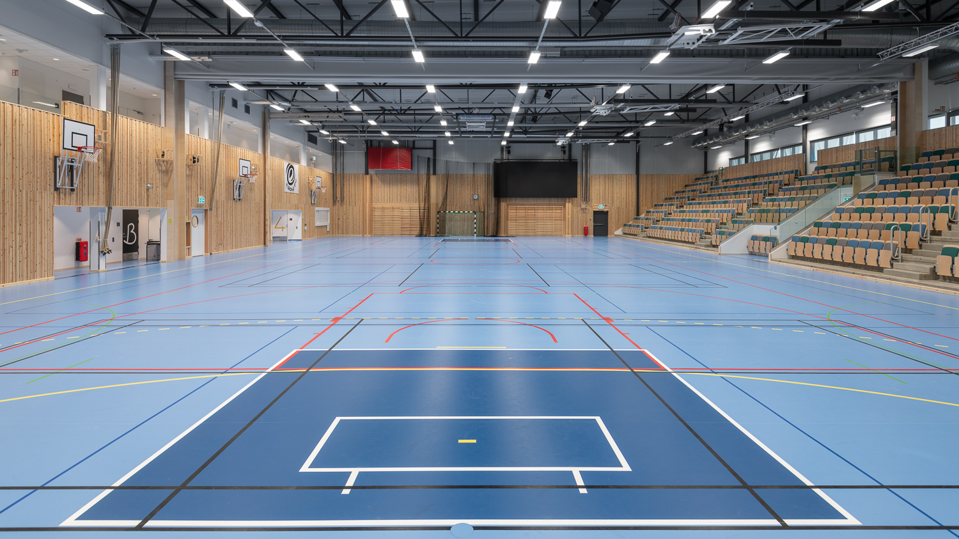
Halltider
Börjar gälla from 1/9.
När det är lov avboka tider om ni inte tränar.
Se till att ställ tillbaka material där ni tog det.

Slide 6
Arbeten under säsongen
SDF SM- Lagjobb, senior & herr- och damutveckling.
Packa på ICA- senior
3 bingolotter/spelare till uppesittarkvällen
Förhoppningsvis Rallyt
Söndagsbingo
Uppstart, Bollskoj- Herrutveckling och damutveckling
1 Vännäshäfte/spelare

Slide 7
Föräldrarepresentanter/Spelarråd
2 träffar/Säsong

Slide 8
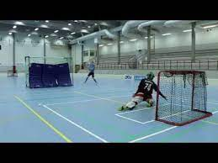
Målvaktsträningar
Kommer ske under hösten.

Slide 9
Parainnebandy
Uppstart 21/9

Slide 10
Serieträffar, digitala, obligatoriska
Senior och utveckling- TORSDAG 15/9 19.00 via Teams
Röd och Blå nivå – Tisdag 4/10, 18.30
Grön nivå -11/10, 18.30

Slide 11
Utdrag ur belastningsregistret
Lämnas till kansliet så fort som möjligt.

Slide 12
Medlems-och träningsavgifter
Efter 3 prova på träningar ska medlems och träningsavgiften betalas.
Ingen spelare licenseras om inte avgifterna är betalda.

Slide 13
Tack för idag

